Slide 1
●●●
^{SUCCESSFUL BUSINESS PPT}
엠피인터랙티브
회사소개서

Slide 2
●●●
^{SUCCESSFUL BUSINESS PPT}
CONTENTS
⁰¹
^{Overview}
⁰²
^{Business Contents}
⁰³
^{Solutions}
⁰⁴
^{Management Systems}
⁰⁵
^{Clients & Partners}

Slide 3
⁰¹
●●●
^{OVERVIEW}

Slide 4
^{국내 최고의}
^{마케팅 그룹}
⁻
^{엠피인터랙티브는,}
^{2002년에 창립된}
^{벤처인증기업 (제 20221214030049호)입니다.}
^{한국여성경제인협회 인증 대표 여성기업입니다.}
⁻
^{엠피인터랙티브는,}
사용자의 니즈를 충족시키는 검색광고, 고도화된 타게팅 기반의 배너광고, 요즘 대세 SNS광고, 판매자와 구매자를 이어주는 오픈마켓광고, 화제의 PPL광고, 전통적인 옥외광고 등
^{현존하는 온/오프라인광고의 모든 것을 책임지는}
^{국내 최고의 온/오프라인 광고마케팅회사입니다.}

Slide 5
^{OVERVIEW}
^{[ 연혁 ]}
²⁰⁰²
^{10월 (주)씨엔엠커뮤니케이션 법인설립}
²⁰⁰⁷
^{01월 Empas/Paran 공식광고대행계약체결}
^{05월 리얼클릭 공식 광고대행 계약체결}
²⁰⁰⁸
^{07월 YahooKorea 최고등급 대행사선정,}
^{최고 마케터 수상}
^{10월 Daum 검색광고 최고등급 대행사 선정}
²⁰¹⁰
^{02월 Daum전문대행사 선정}
^{09월 (구)씨엔엠커뮤니케이션 사업잠여변경}
^{(현, 엠피인터랙티브)}
²⁰¹¹
^{02월 강남지사 오픈}
^{03월 Overtrue Korea 공식대행사 선정}
^{06월 분당지사 오픈 / 광주지사 오픈}
^{08월 Naver지역광고 공식대행사 선정}
^{12월 Naver파워마케터대상 수상}
²⁰¹²
^{01월 Naver월매출 10억돌파표창}
^{04월 네오브이/네오클릭 런칭}
^{06월 전직원 검색광고 마케터인증 획득}
^{09월 엔비스타 공식대행사 선정}
^{10월 벤처기업인증획득(20120108364호)}
²⁰¹³
^{02월 크리테오, 타게팅게이츠 매체 제휴}
^{10월 한국인터넷서비스 코베스 매체 제휴}
^{12월 인라이플, 엔비아이제트 매체 제휴}
²⁰¹⁴
^{03월 애드플러스, 더에이미디어 매체 제휴}
^{04월 네프미디어 매체 제휴}
^{05월 카카오톡옐로아이디 매체 제휴}
^{09월 이베이코리아 애드베이 매체 제휴}
^{10월 카카오스토리 성과형광고 매체 제휴}
²⁰¹⁵
^{01월 PPL, 연예인마케팅 제휴}
^{06월 이베이 파워클릭공식대행선정}
^{08월 이베이 파워클릭우수대행사선정}
^{09월 (주)엠피인터랙티브 기술연구소 설립}
^{10월 (주)NHN엔터 토스트 광고매체 제휴}
^{12월 (주)옐로쇼핑미디어 쿠차 과옥매체 제휴}
²⁰¹⁶
^{02월 크로스미디어제휴}
^{03월 카카오 네이티브광고론칭}
^{06월 한국여성경제인협회 여성기업인증}
^{07월 네오인터랙티브스크린뷰 매체 제휴}
^{08월 (주)블루페이스 클릭몬 매체 제휴}
^{10월 요기요 우리동네플러스 대행계약}
²⁰¹⁷
^{02월 KG이니시스 간편결제스룩페이 대행계약}
^{07월 네이버클라우드플랫폼 솔루션 제작}
^{12월 비즈스프링 솔루션로거, 애드몬스터서비스}
²⁰¹⁸
^{03월 이베이보고서 통합솔루션 구축}
^{05월 지그재그 매체 제휴}
^{08월 한국사회복지관협회주최}
^{11월 NHNAD 에이스카운터서비스}
²⁰¹⁹
^{02월 ZUM 매체제휴}
^{02월 엠피인터랙티브 쉼 카페테리아 오픈}
^{10월 11시11분 캐츠온 솔루션계약}
²⁰²⁰
^{02월 IGAWORKS TMP 솔루션 계약}
^{06월 대한민국브랜드리더대상 수상}
^{08월 2020년 구글 프리미어파트너 획득}
²⁰²¹
^{01월 네이버 파워컨텐츠 협력대행사 선정}
^{05월 나스미디어 매체제휴}
^{09월 에이블리 매체제휴}
^{11월 고용노동부 “워라밸 실천기업”선정}
²⁰²²
^{06월 구로구청 “우수기부기업”선정}
^{06월 대한상공회의소 “일하기좋은중소기업”선정}
^{12월 벤처기업인증 제 20221214030049호}
²⁰²³
^{01월 고용노동부 “청년친화강소기업”선정}
^{02월 쿠팡 파트너 선정}
^{11월 사무실 확장 리뉴얼}

Slide 6
^{OVERVIEW}
^{[ 실적 ]}
^{850억}
800
700
600
500
400
300
200
100
0
^{800억}
^{730억}
^{지속적인}
^{매출상승}
^{630억}
^{550억}
^{850억}
^{500억}
^{450억}
^{410억}
^{350억}
^{300억}
^{260억}
^{200억}
^{140억}
^{84억}
^{100억}
^{72억}
^{60억}
^{18억}
^{24억}
^{36억}
^{12억}
2002 2003 2004 2005 2006 2007 2008 2009 2010 2011 2012 2013 2014 2015 2016 2017 2018 2019 2020 2021 2022

Slide 7
⁰²
●●●
^{Business Contents}

Slide 8
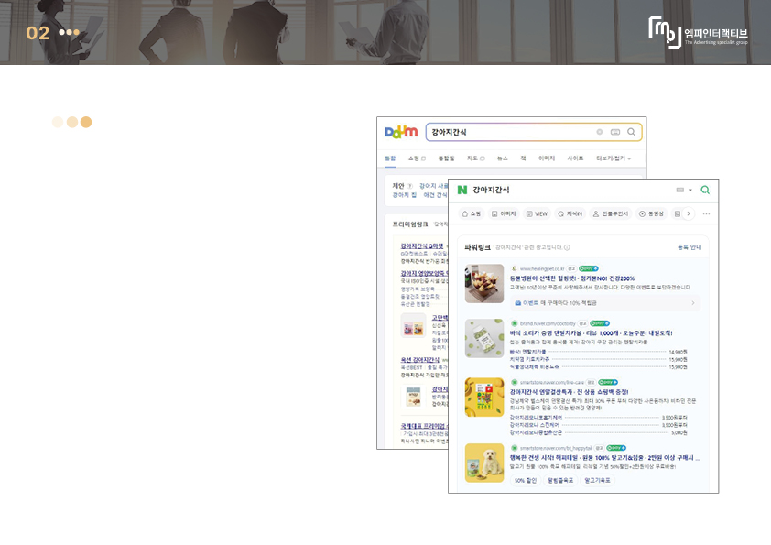
^{Business Contents}
^{[ 검색광고 ]}
^{검색광고}
^{오랫동안 수많은 광고주의}
^{검색광고(키워드 광고)를 진행해왔습니다.}
⁻
^{키워드 광고는}
^{네이버, 다음, 구글 등과 같은 검색 사이트에서}
^{특정 키워드를 검색한 사람들을 대상으로}
^{광고주의 사이트가 노출되도록 하는 광고입니다.}
^{고객이 직접 키워드를 넣어}
^{찾기 때문에 그 자체가 고도화되었고,}
^{광고효율이 높으며 실시간 관리가 가능합니다.}

Slide 9
^{Business Contents}
^{[ 오픈마켓광고 ]}
^{오픈마켓광고}
^{지마켓글로벌(옥션, 지마켓)}
^{파워클릭 공식대행사입니다.}
⁻
^{국내 최대 오픈마켓 지마켓, 옥션 페이지의}
^{주목도 높은 위치에 노출되는 파워 클릭은 유효한 클릭에}
한해서만 비용이 발생하는 CPC 방식의 키워드 광고입니다.
^{실제 구매의사가 있는 사용자가 직접 입력하고,}
^{바로 비교 후 전환이 이루어지는 키워드 광고입니다.}

Slide 10
^{Business Contents}
^{[ 모바일광고 ]}
^{모바일광고}
^{매일 온라인에서 5시간을 소비할 때}
^{그중 65%는 모바일에서 시작됩니다.}
⁻
^{모바일의 사용 패턴은 기존 전통적인 디바이스와는}
^{완전히 다른 성향을 가지고 있습니다.}
^{인구통계, 관심사, 주제 등과 같은 전통적인 타겟뿐만}
^{아니라 시간과 공간, 장소, 습관 등에도 영향을 받는}
^{사용자 그 자체의 빅데이터를 기반으로 하는}
^{다양한 타겟 광고를 구현할 수 있습니다.}

Slide 11
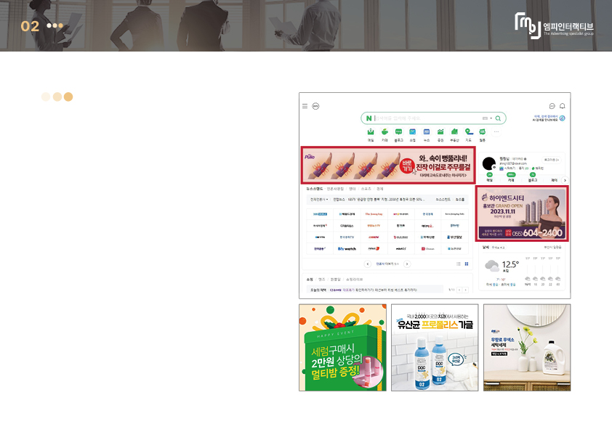
^{Business Contents}
^{[ 배너광고 ]}
^{배너광고}
^{적절한 잠재고객에게}
^{도달하는 것이 배너광고의 목표입니다.}
⁻
^{잠재 고객이 판매자를 찾는 키워드 광고와는 달리,}
^{판매자가 잠재 고객을 찾아가는 것이 배너광고입니다.}
^{이상적인 잠재 고객을 최대한 많이 찾아서,}
최대한 낮은 비용으로 광고를 게재하는 것이 포인트입니다.
^{다양한 플랫폼의 배너광고는 빅데이터의 발전과}
^{더불어 다양한 타게팅 기법도 같이 발전하고 있습니다.}

Slide 12
^{Business Contents}
^{[ SNS광고 ]}
^{SNS광고}
^{SNS는 정확한 타게팅 광고가 가능한}
^{온라인 광고 플랫폼이기도 합니다.}
⁻
^{모바일의 사용 패턴은 기존 전통적인 디바이스와는}
^{완전히 다른 성향을 가지고 있습니다.}
^{인구통계, 관심사, 주제 등과 같은 전통적인 타겟뿐만}
^{아니라 시간과 공간, 장소, 습관 등에도 영향을 받는}
^{사용자 그 자체의 빅데이터를 기반으로 하는}
^{다양한 타겟 광고를 구현할 수 있습니다.}

Slide 13
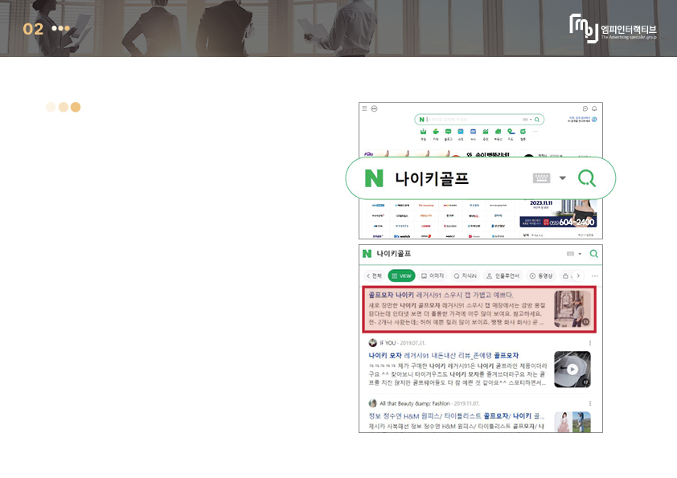
^{Business Contents}
^{[ 바이럴광고 ]}
^{바이럴광고}
^{소비자는 광고보다}
^{주변인의 말에 더 귀를 기울입니다.}
⁻
^{소비자가 자발적으로 메시지를 전달하게 하여}
^{상품에 대한 긍정적인 입소문을 내게 하는 마케팅으로}
^{입소문 마케팅이라고도 합니다.}
^{사업 초기에 활용하기 좋으나 부정적인 측면도}
^{가지고 있어 관리를 잘 해야 하는 부분도 있습니다.}

Slide 14
⁰³
●●●
^{Solutions}

Slide 15
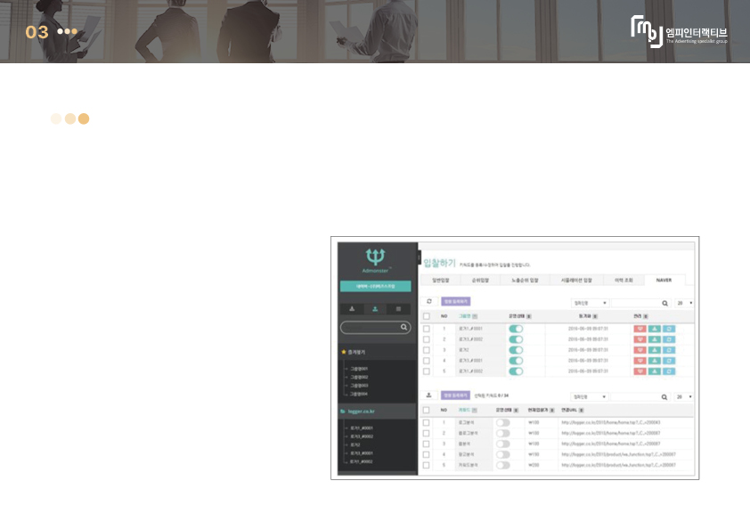
^{Solutions}
^{[ 광고스케쥴관리와 입찰관리 ]}
^{광고스케쥴관리와 입찰관리}
광고컨설턴트와 광고프로그램이 실시간으로 광고를 관리합니다.
⁻
^{공식대행사는 네이버, 다음, 지마켓 글로벌의 광고}
^{API에 접속하여 광고 스케줄, 광고입찰관리 등을}
^{자동화할 수 있습니다.}
^{엠피인터랙티브에서 자체 개발된 여러 매체의}
^{다양한 입찰 관련 솔루션을 사용하여,}
^{24시간 365일 광고관리를 지원하고 있습니다.}

Slide 16
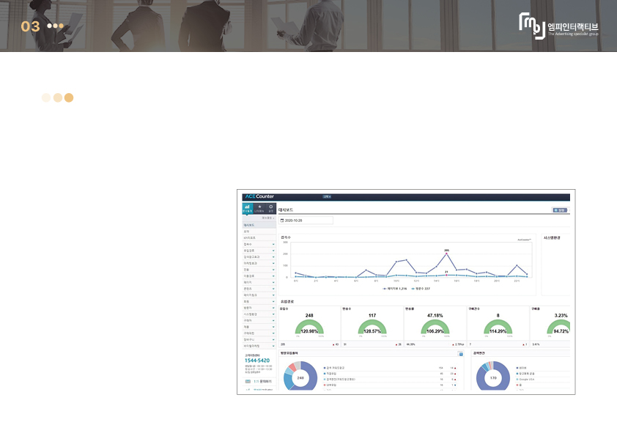
^{Solutions}
^{[ 로그분석과 UI분석 ]}
^{로그분석과 UI분석}
광고데이터를 측정하고 분석해야 광고 성과를 높일 수 있습니다.
⁻
^{NHNACE의 에이스카운터를}
^{광고주에게 무료로 지원 중입니다.}
^{구글이 제공하는 구글애널리틱스 또한}
^{설치 및 운영을 지원하고 있습니다.}

Slide 17
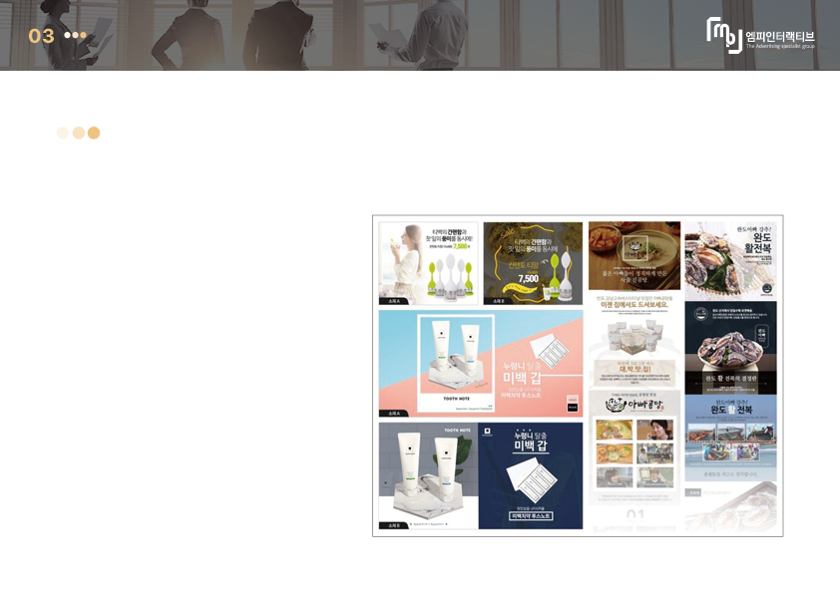
^{Solutions}
^{[ 이미지제작 지원 ]}
^{이미지제작 지원}
^{광고소재의 AB테스트는}
^{그 어느 것 보다 우선입니다.}
⁻
^{다양한 매체에서 요구하는}
^{광고 소재의 제작지원을 무료로 제공하고 있으며,}
^{오픈마켓 진행 시에는 노후한 상세페이지 또한}
^{무료로 지원하고 있습니다.}
^{모바일 홈페이지, 블로그 등}
^{이미지가 들어가 있는 영역에서}
^{많은 지원을 하고 있습니다.}

Slide 18
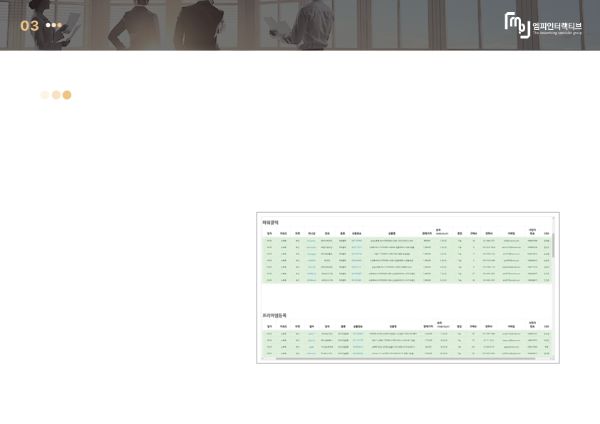
^{Solutions}
^{[ 광고주 디지털분석 솔루션 ]}
^{광고주 디지털분석 솔루션}
광고주분석 및 경쟁사 벤치마킹은 광고효율개선의 기본입니다.
⁻
^{광고 운영 중인 광고주의 광고뿐만 아니라,}
^{광고주의 상황 분석, 경쟁 광고주의 상황 분석 및}
^{벤치마킹, 그로 인해 만들어지는 다양한 데이터는}
^{광고주 광고 효율 개선에 필수 사항입니다.}

Slide 19
^{Solutions}
^{[ 매체별 맞춤형 보고서 ]}
^{매체별 맞춤형 보고서}
^{광고 결과 분석은 전략의 기본입니다.}
⁻
^{보고서는}
^{단순한 결과 리포트가 아닙니다.}
^{광고 결과를 분석할 수도 있고,}
^{새로운 전략의 지표가 될 수 있습니다.}
^{같은 결과라도 분석에 따라}
^{많은 차이가 날 수 있고,}
^{그 분석력이야말로 마케터의 능력입니다.}

Slide 20
⁰⁴
●●●
^{Management Systems}

Slide 21
^{Management Systems}
^{[ AD Strategt ]}
^{AD Strategt}
^{ROI를 높이기 위해}
^{최고수준의 컨설턴트들이}
^{광고 계획을 도와드립니다.}
^{PPL}
^{광고}
^{검색}
^{광고}
^{오픈마켓 광고}
^{PPL광고}
^{SNS}
^{광고}
^{바이럴}
^{광고}
^{예산}
^{목적}
^{기간}
^{오프라인}
^{광고}
^{모바일}
^{광고}
^{오프라인}
^{광고}

Slide 22
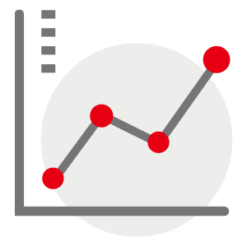
^{Management Systems}
^{[ AD Management ]}
^{AD Management}
^{광고관리의 노하우는}
^{하루아침에 이루어지지}
^{않습니다.}
^{키워드관리,}
^{T&P관리 등 성과 관리}
^{이미지제작지원을}
^{통한 성과 관리}
^{API를 이용한 입찰 관리}
^{광고운영솔루션을}
^{통한 스케쥴 관리}
^{매체별 플랫폼에}
^{대한 완벽한 숙지}
^{매체, 기기 등의 크로스 관리}

Slide 23
^{Management Systems}
^{[ AD Analysis ]}
^{A}
^{분석과 필터링을 통한}
^{광고 최적화 완성}
^{AD Analysis}
^{분석은 최적화를 위한}
^{준비입니다.}
^{B}
^{C}
^{STEP}
⁰¹
^{STEP}
⁰²
^{STEP}
⁰³
^{STEP}
⁰⁴
^{STEP}
⁰⁵
^{기존}
^{광고}
^{진행}
^{보고서}
^{분석 1차}
^{필터링}
^{PPC}
^{입찰전략}
^{광고수정}
^{2차}
^{광고진행}
^{보고서분석}
^{2차}
^{필터링 최종}
^{광고선정}

Slide 24
^{Management Systems}
^{[ AD Consulting ]}
^{AD Consulting}
^{오랫동안 수많은 광고주분들과}
^{함께 소통했습니다.}
^{타겟}
^{판매자가 찾아가는 광고,}
^{소비자가 찾아오는 광고,}
^{정확한 타게팅을 목표로 합니다.}
^{소통}
^{마케터의 생각과 경험을 바탕으로}
^{광고주와 소통하고 공유하는}
^{광고를 집행합니다.}
^{컨설팅}
^{광고의 선택과 집중을 고민하고}
^{광고의 전략과 효율을 분석해서}
^{ROI 향상을 최우선으로 노력합니다.}

Slide 25
⁰⁵
●●●
^{Clients}
^{&Partners}

Slide 26
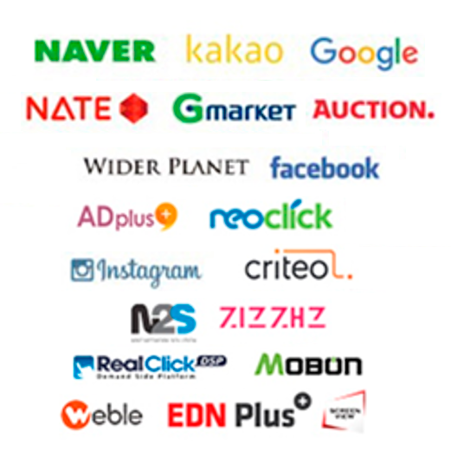
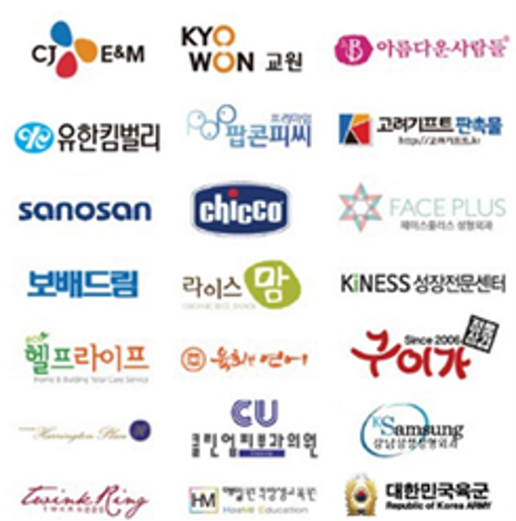
^{Clients&Partners}
^{매체 외 주요 언론사 30여개 매체 제휴}
^{현재 10,000여 광고주와 제휴}
^{더 많은 파트너들과 함께}
^{엠피인터랙티브는 광고주 분들을 만나고 있습니다.}

Slide 27
^{THANK YOU}
^{성공의 키워드 엠피인터랙티브가 함께 하겠습니다}
안 수 진 사원
TEL. 1599.1265
PHONE. 010.4122.2273
E-mail. ahnsj1001@mymp.co.kr
^{http://www.mpinteractive.co.kr}
^{(주)엠피인터랙티브 ｜ 대표 김경자}
서울시 구로구 구로3동 182-13 대륭포스트타워 2차 607호
^{02 . 1599 . 1265}

